Slide 1


Microsoft Azure
Cloud alapozó képzés
2023. 09. 08.

Slide 2

Microsoft Azure
Cloud alapozó képzés
Kiss Tibor
Cloud Architect & Developer
cloudsteak.com | info@cloudsteak.com
Notes:
- Nagyon szerteágazó a témakör
Egy-egy témával önmagában egy vagy több napot el lehetne tölteni
Igyekszem a magyar elnevezéseket is elmondani, de mivel minden angolul van mindegyik felhőben, így az eredeti elnevezéseket fogjuk jórészt hasznánli
Azure esetén van magyar nyelv, a többi nem igazán támogatja azt

Slide 3


Üdvözöllek!
Kiss Tibor (43)
Szentendre
Feleségem Dóri
21 év IT, 9 év felhő
Zenei Producer, Zeneszerző , DJ
„Szeretném boldogabbá tenni az embereket a technológiával és a zenével”
Notes:
Két kivétellel, mindig multi, enterprise cégeknél dolgoztam és én ezt szeretem

Slide 4

Menetrend
9:00 – 10:30: Első rész
10:40 – 10:50: Szünet
10:50 – 12:10: Második rész
12:10 – 13:00: Ebédszünet
13:00 – 14:10: Harmadik rész
14:10 – 14:20: Szünet
14:20 – 16:00: Negyedik rész
Notes:
Ha fáradtok, akkor azt is jelezzétek, mert akkor igyekszünk rugalmasok lenni a menetrendben
Igyekeztem figyelembe venni, hogy mindenki fárad ☺

Slide 5
Kérdezz ☺
Minden szünet elején szánunk pár percet a kérdésekre
Ha teljesen elvesztél, akkor állíts meg
Írd le chat-be és időnként megválaszolom azokat ☺
Notes:
Nincs buta vagy hülye kérdés, minden kérdés hasznos és előre visz
Én sem mindig merek kérdezni, utána rájövök, hogy kellett volna

Slide 6



Áttekintés
1. rész
  Microsoft Azure története és fejlődése
  Azure koncepció
  Kinek a felelőssége?
  Rendelkezésreállás
  Mennyibe kerülhet?
2. rész
  Compute, avagy számolási és szerver megoldások
  Hálózati és hálózatbiztonsági megoldások
  Tárolók (Storage) és mentési megoldások
  Adat tárolás a felhőben
  Konténer megoldások és mikroszolgáltatások
3. rész
  Erőforrás elemzés és riasztás
  Biztonságos felhő (irányelvek)
  Hibrid megoldások
  Felhőbe “költözés” (tanácsok)
Notes:
Nagyon sok az anyag, igyekszem nem mélyen IT-san beszélni, azonban néha az elkerülhetetlen
Ha gyors a tempó, akkor jelezzétek
Ha valami infó hiányzik, akkor kérdezzetek

Slide 7

1. rész

Slide 8
Mi a felhő?
“Internetről elérhető számítógépek összessége, amelyeken valamilyen alkalmazás és/vagy adatbázis működik”
Szerverek (host)
  adatközpontokban
  a világ több pontján
  felhasználók/cégek közvetlenül nem férnek hozzá
  alkalmazásokat futtatnak rajta
Cégek kiadásait drasztikusan csökkeni (eszköz és ember)
Pl.: Google szolgáltatások, Dropbox, Facebook, Instagram, TikTok
Legnagyobbak: Amazon AWS, Microsoft Azure, Google GCP
Notes:
- Felhő alapozó képzése videóanyag egyik első slideja ez, hogy kontextusba kerüljünk

Slide 9
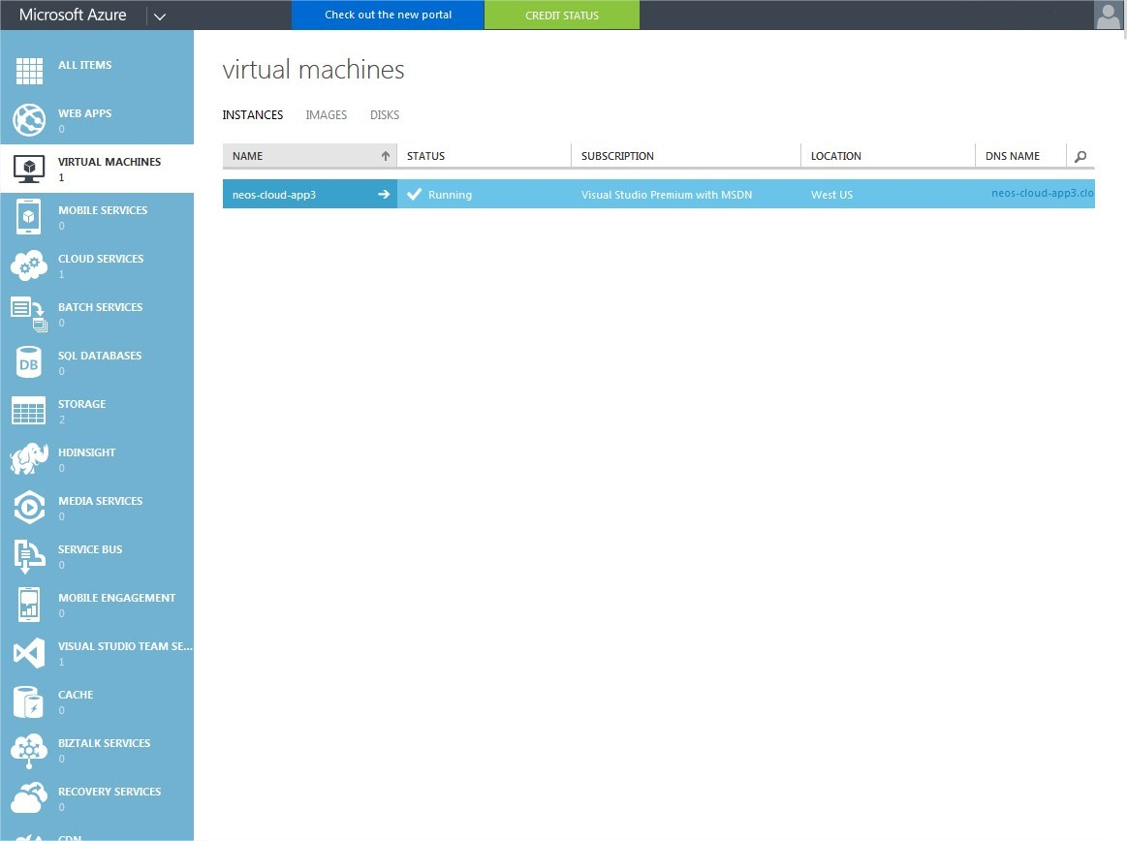
Azure története és fejlődése
Indulás: 2008. október
Cloud Services (V1)
  Azure Service Manager (ASM)
  IaaS fókusz
  Hálózati kártyák nem külön erőforrások
  Szinte csak Windows
Ami nem volt: szerep alapú jogok, erőforrás sablon, tag, házirend
Végleges „lekapcsolás”: 2017.
Notes:
- Én még játszottam ezzel régen. Elég nehézkes volt

Slide 10
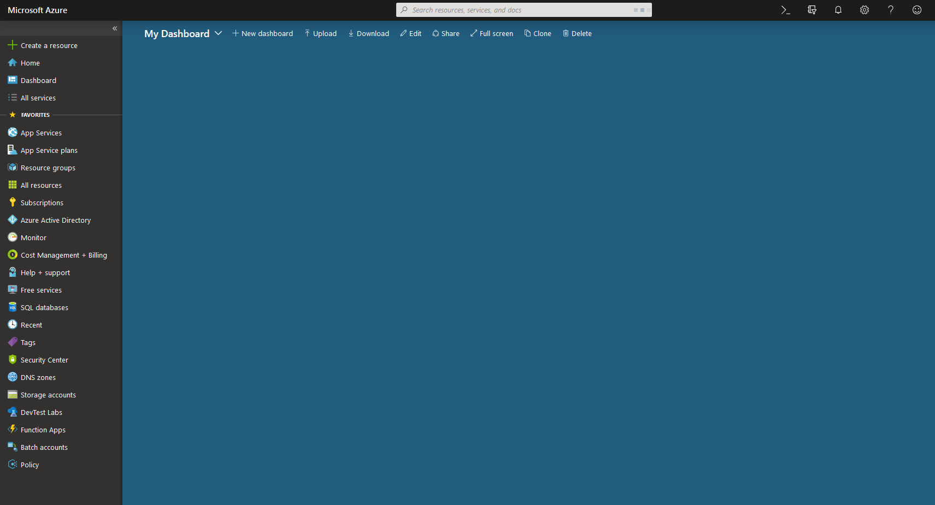

Azure története és fejlődése
2014. április: V2
Azure Resource Manager (ARM)
  Új portál: https://portal.azure.com
  IaaS, PaaS, SaaS, XaaS
  Microsoft Linux
  Minden építőkocka külön konfigurálható
Új dolgok:
  szerep alapú jogok, erőforrás sablon, tag, házirend, erőforrás „zárlat”
Visszafelé kompatibilis
Notes:
Sokáig a VPN-t még a régi portálon kellett megcsinálni és 1-2 órán keresztül jött létre. Sokszor hibára is futott
Sok esetben bizonyos dolgokat csak script-ből lehetett megcsinálni

Slide 11
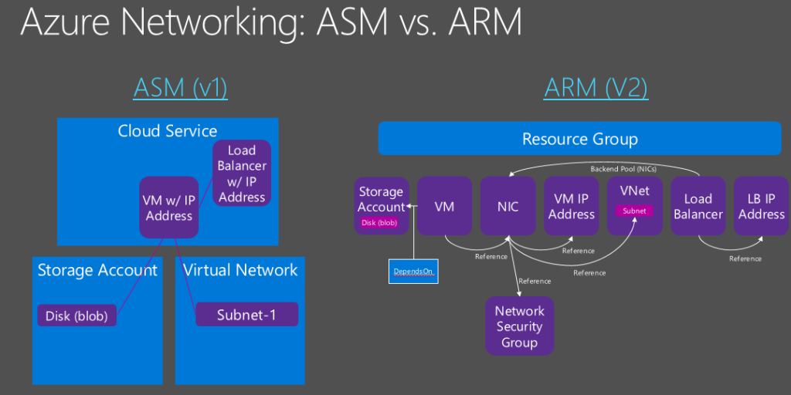
Notes:
Difference: How to deploy resources

Slide 12
Azure koncepció (fizikai)
Régió
Rendelkezésre állási zóna
Adatközpont
Adatközpont
Rendelkezésre állási zóna
Adatközpont
Régiók (Region)
Rendelkezésre állási zónák (Availability Zones)
Adatközpontok (Data Center)

Slide 13
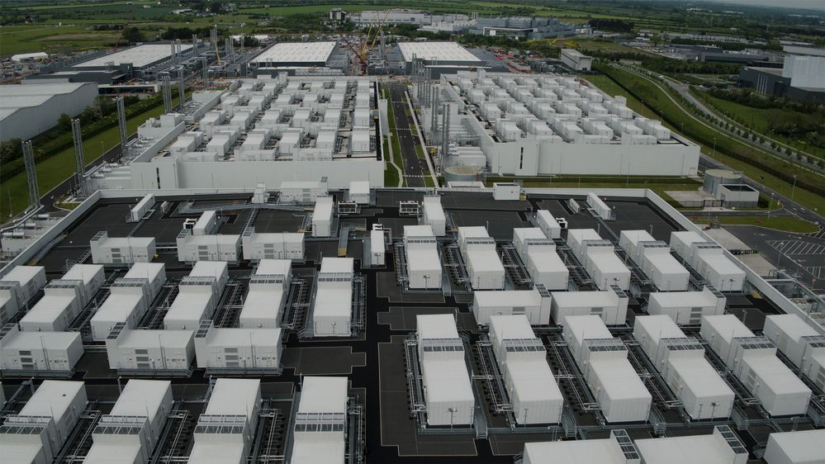
Adatközpontok
Redundancia és Hibatűrés
Áram, Klíma, Hálózat
Biztonság és hatékonyság
Notes:
- Egy ilyen adatközpontot csupán pár ember üzemeltet. Minden automatizált

Slide 14
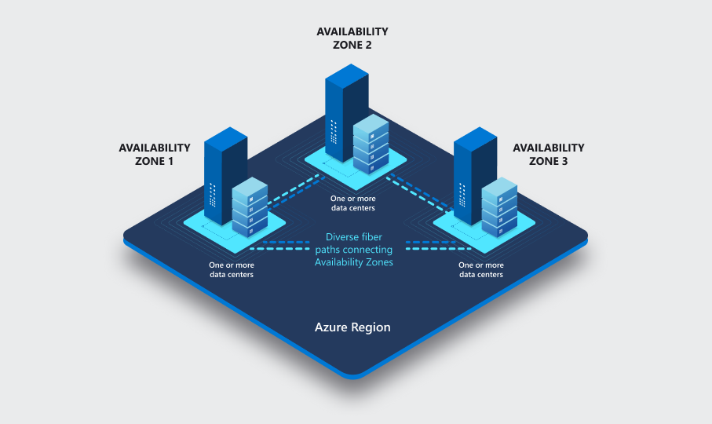
Rendelkezésre állási zónák
Egy vagy több adatközpont
Zónák között kapcsolat
Megfelelő távolság

Slide 15
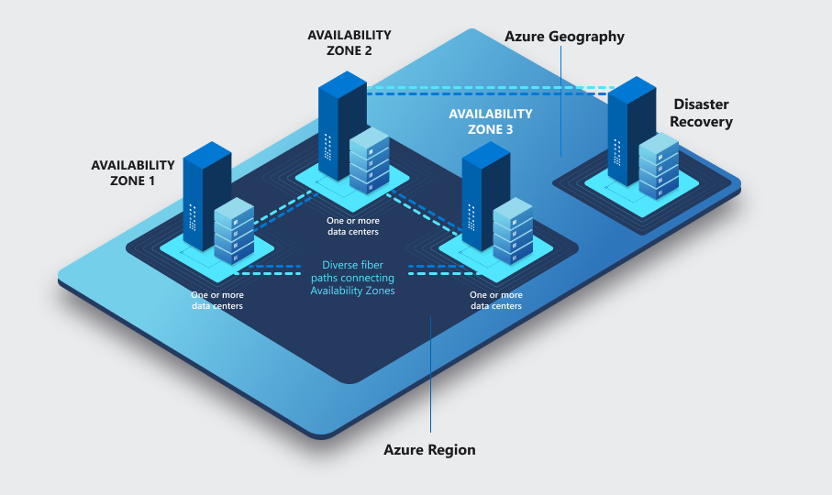
Azure Régiók
Egy vagy több rendelkezésre állási zóna
Régiók távolsága: 500 Km
Régió párok (DR)
*Peremhálózat
Notes:
Disaster Recovery, Business Continuity: Üzletfolytonosság
Peremhálózat: Edge Zone

Slide 16
Azure koncepció (logikai)
Tenant
Subscription 1
Resource Group 1
Subscription 2
Resource Group 3
Database 1
Database 2
Resource Group 2
VM
Disk
Bérlő (Tenant)
Előfizetés (Subscription)
Erőforrás csoport (Resource Group)
Erőforrások (Resource): Virtuális gép, hálózat, adatbázis, ...

Slide 17

Demó
Azure Portál

Slide 18
Kinek a felelőssége?
Megosztott felelősség
  Microsoft (M)
  Ügyfél (Ü)
  Közös (K)
 | SaaS | PaaS | IaaS | Hagyományos
Adat és információ | Ü | Ü | Ü | Ü
Eszközök (PC, Laptop, Mobil) | Ü | Ü | Ü | Ü
Fiókok és azonosítók | Ü | Ü | Ü | Ü
Azonosítás és felhasználói adatbázis | K | K | Ü | Ü
Alkalmazások | M | K | Ü | Ü
Hálózat kezelése | M | K | Ü | Ü
Operációs Rendszer | M | M | Ü | Ü
Fizikai szerverek | M | M | M | Ü
Fizikai hálózat | M | M | M | Ü
Adatközpontok | M | M | M | Ü

Slide 19

Rendelkezésre állás
„Az Azure Service Level Agreement (SLA) leírja a Microsoft kötelezettségvállalásait az egyes Azure-szolgáltatások rendelkezésre állási idejére és csatlakoztathatóságára vonatkozóan.”
99,5%
max. 7 perc 12 másodperc kiesés naponta
99,9%
max. 1 perc 26 másodperc naponta
99,95%
max. 43 másodperc kiesés naponta
99,99%
max. 8 másodperc kiesés naponta
99,999%
max. 0,8 másodperc kiesés naponta
Szolgáltatási szintek (százalékosan)
Szolgáltatásonként eltér
Árat befolyásolja
Számtalan lehetőség a rendelkezésreállás növelésére

Slide 20

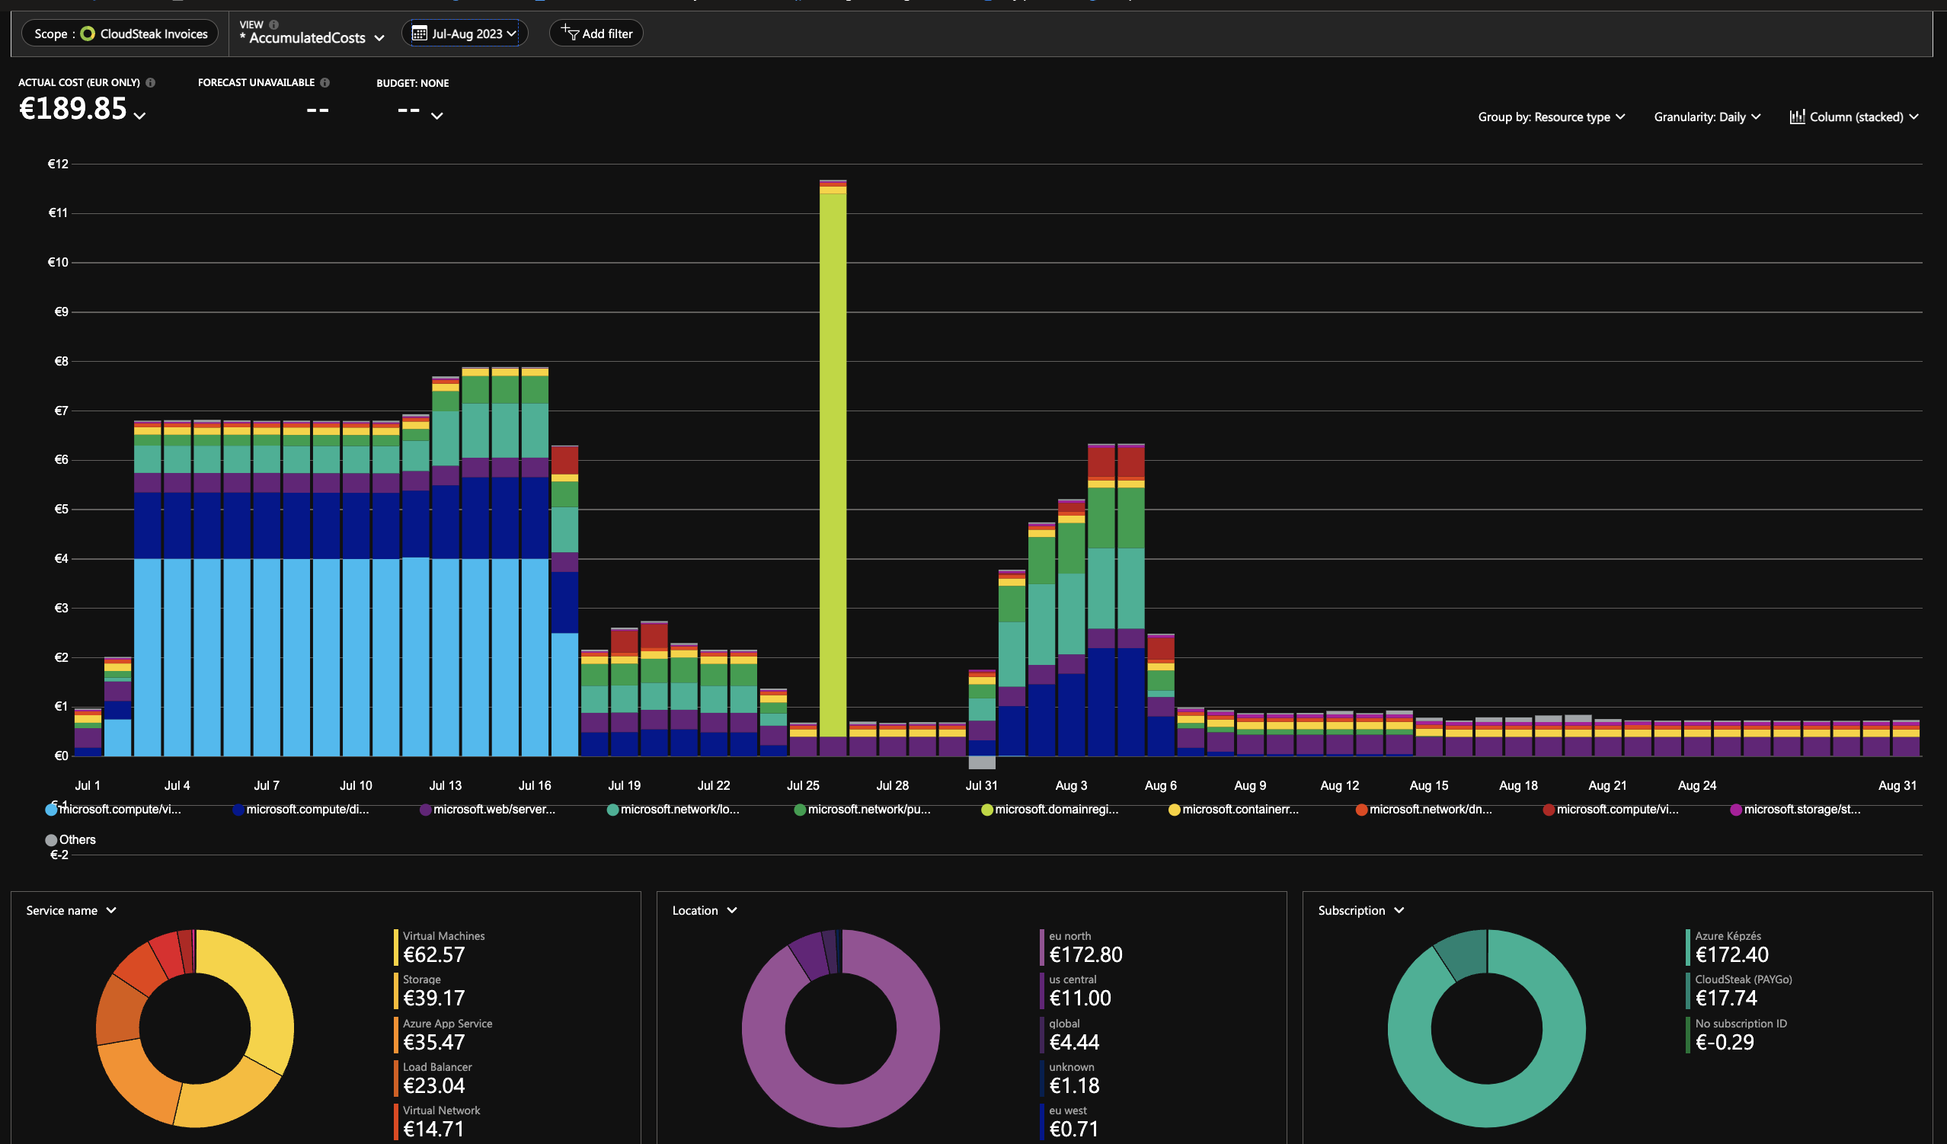
Mennyibe kerülhet?
A felhő is csak akkor gazdaságos, ha okosan használjuk
Pay-As-You-Go
Ingyenes erőforrások
Ár kalkulátor (https://azure.microsoft.com/hu-hu/pricing/calculator)
Automatizálás / skálázás
Ha nem használod, kapcsold le!
Fenntartott példányok (akár 80%)
Költség figyelés (Cost Management)
Költségkeret (Budget)

Slide 21
2. rész

Slide 22
Compute, avagy számolási és szerver megoldások

Slide 23
Compute, avagy számolási és szerver megoldások
Virtuálisgép
Virtuálisgép-méretezési csoportok (VMSS)
App Services (WebApp)
Function Apps
Logic Apps (workflow)
Batch
Dedikált kiszolgáló
SQL Server on Azure VM
Spot VM
Azure Spring Apps
AKS
Service Fabric
Notes:
VMSS: több 1000 szerver is lehet
Batch: Nagy scriptek futtatása. OS-t lehet választani hozzá. Skálázható
Spring Apps: PaaS. Teljesen felügyelt, VMWare Tanzu, Alkalmazás map

Slide 24
Virtuálisgép
Több típus (felhasználási területtől függően)
Windows és Linux
Saját licensz (Windows)
Update Domain / Fault Domain
Leállítva (felszabadítva)!
Piactér (Marketplace)
Típus | Méretek | Leírás
Általános célú | B, Dsv3, Dv3, Dasv4, Dav4, DSv2, Dv2, Av2, DC, DCv2, Dpdsv5, Dpldsv5, Dpsv5, Dplsv5, Dv4, Dsv4, Ddv4, Ddsv4, Dv5, Dsv5, Ddv5, Ddsv5, Dasv5, Dadsv5 | Kiegyensúlyozott processzor-memória arány.
Számításoptimalizált | F, Fs, Fsv2, FX | Magas processzor-memória arány.
Memóriaoptimalizált | Esv3, Ev3, Easv4, Eav4, Epdsv5, Epsv5, Ev4, Esv4, Edv4, Edsv4, Ev5, Esv5, Edv5, Edsv5, Easv5, Eadsv5, Mv2, M, DSv2, Dv2 | Magas memória-processzor arány.
Tároptimalizált | Lsv2, Lsv3, Lasv3 | Nagy lemezteljesítmény és I/O ideális big data-, SQL-, NoSQL-adatbázisokhoz, adattárházakhoz és nagy tranzakciós adatbázisokhoz.
GPU | NC, NCv2, NCv3, NCasT4_v3, ND, NDv2, NV, NVv3, NVv4, NDasrA100_v4, NDm_A100_v4 | Elérhető egy vagy több GPU-val.
Nagy teljesítményű számítás | HB, HBv2, HBv3, HC, H | A leggyorsabb és legerősebb processzorral.
Notes:
Update domain: Amikor frissítik a hosztokat (gazda gép), akkor a meglévő VM-eink hány gazda gépre legyenek telepítve. Pl: van 3 vm és update domain 2, akkor 2 db vm egyik hoszton 1 vm másik hoszton és így minimum 1 db mindig fut
Fault domain: A gazda gépek hány rack-ben legyenek a szerverteremben. Pl: 3 gép esetén a fault domain 2, akkor 2 db rack szekrényben lesz a 2 host. Ha az egyik rack-ben valami tönkremegy, akkor is minimum 1 db gép elérhető marad
Stopped (deallocated): Leállítva (felszabadítva)
Piactér az a hely, ahol a legegyszerűbb az erőforrások létrehozása

Slide 25

Dedikált kiszolgáló
Spot VM
Fenntartott példány

Slide 26
Demó
VM

Slide 27

Kiszolgáló nélküli megoldások
Nincs virtuálisgép
PaaS
Gyors
”Csak” fejleszteni kell
Git támogatás
CI/CD
Átmeneti környezet
SSL
Saját domain név
App Service Plan
Izolált környezet!

Slide 28
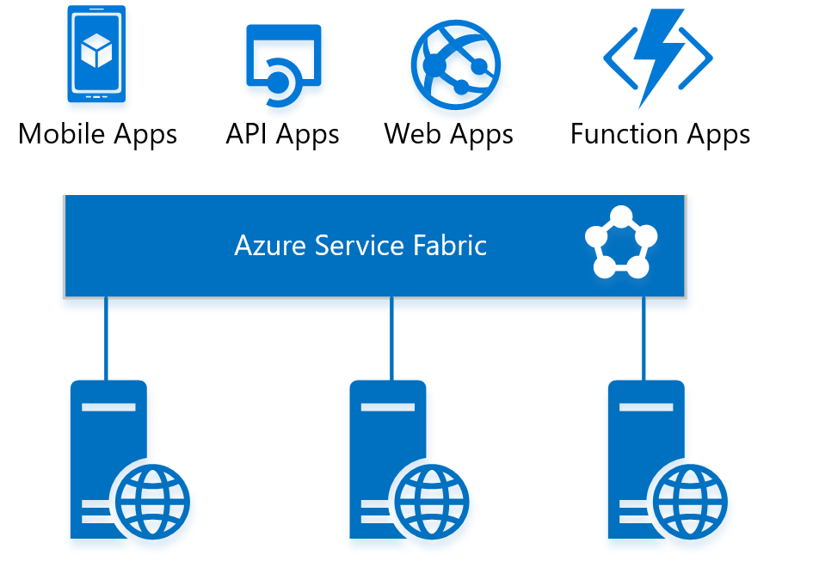
App Service Plan
Kiszolgáló mentes megoldásokhoz
Windows, Linux
Skálázható (Virtuálisgépek tulajdonságai)
„Tarifacsomag”: tulajdonságok és méret
Típusok:
  Megosztott (Ingyenes és megosztott)
  Dedikált (Alap, Standard, Prémium)
  Izolált

Slide 29

App Services
Kiszolgáló mentes megoldás (PaaS)
Web Apps, API Apps vagy Mobile Apps
Legnépszerűbb program nyelvek
Git támogatás
CI/CD
Deployment Slot (átmeneti környezet)
Számlázás: App Service Plan
App Services
ASP.NET
NodeJS
PHP
Java
Python
HTML
.NET Core
Go

Slide 30

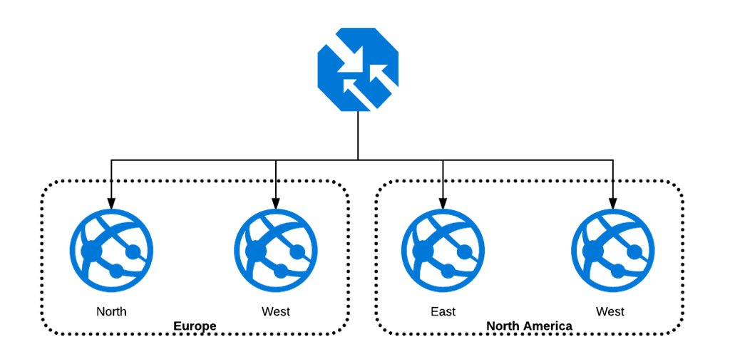
Web App
App Service – Kiszolgáló mentes
Webes alkalmazások gyorsan
WordPress, HTML
Terhelés elosztás
Deployment Slot
Monitorozás
Saját domain és tanúsítvány
Számlázás: App Service Plan

Slide 31

Function App
App Service – Kiszolgáló mentes
”Csak” fejleszteni kell
Git, Zip, FTP támogatás
Pipeline
Deployment Slot (átmeneti környezet)
Ütemezés
Web API (nem weblap), Fájfeltöltés feldolgozása, Ütemezett tevékenységek, IoT folyamatok elemzése, Adatfeldolgozás, ...
Számlázás: App Service Plan
Kód
Esemény, Adat
Function App

Slide 32

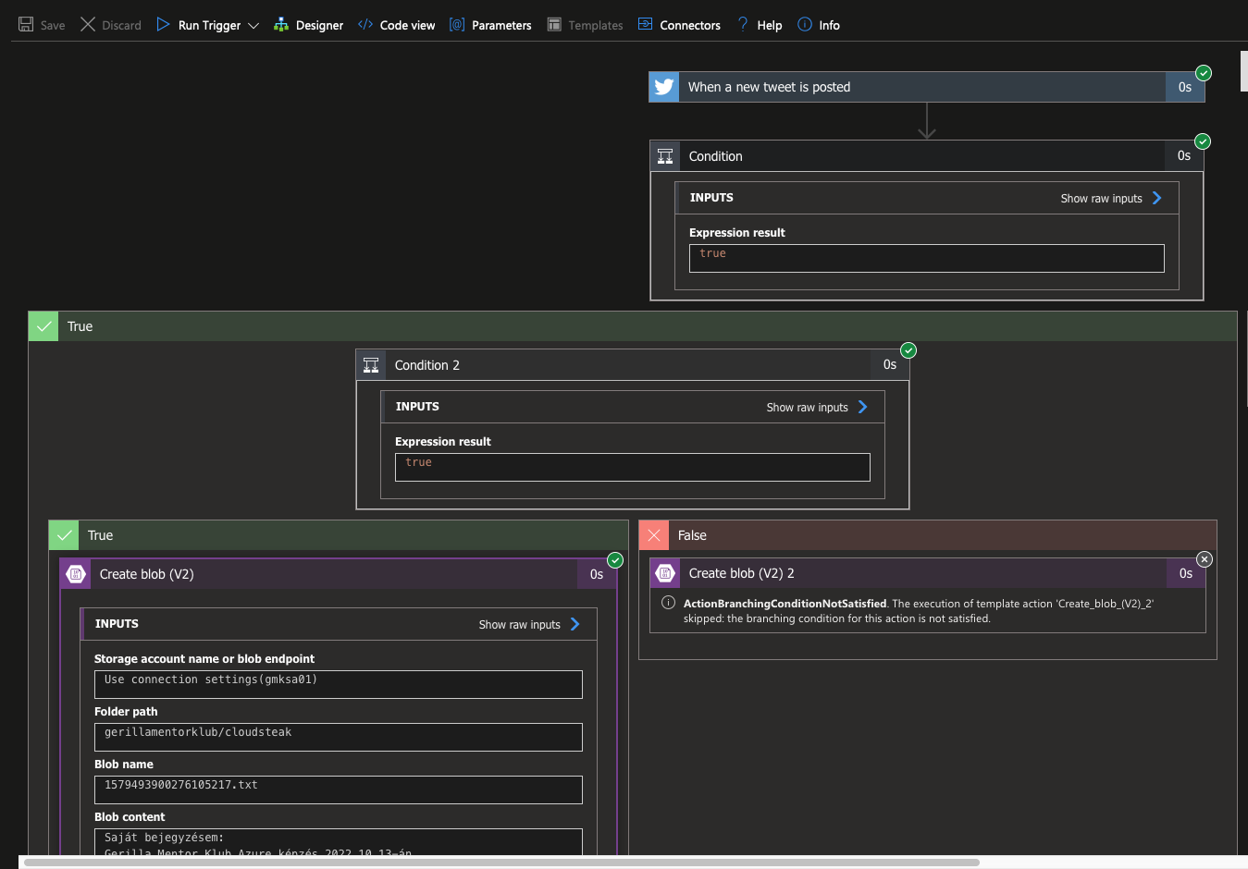
Logic App
App Service – Kiszolgáló mentes
Workflow
Varázsló
Grafikus felület
Sablonok
Ütemezés
Bármi, amihez workflow kell ☺
Számlázás: App Service Plan

Slide 33
Demó
https://github.com/cloudsteak/trn-azure-webapp-sql
Web app

Slide 34
Hálózati és hálózatbiztonsági megoldások

Slide 35
Hálózati és hálózatbiztonsági megoldások
Virtuális Hálózat
Application Gateway
Traffic Manager
Terheléselosztás
CDN (Content Delivery Network)
Azure Bastion
Azure DNS
WAF (Web Alkalmazás Tűzfal)
Network Security Group
DDos Protection
VPN Gateway
Express Route

Slide 36

Virtuális hálózat
Virtuális hálózat
(10.10.0.0/16)
Alhálózat
(10.10.1.0/24)
Alhálózat
(10.10.2.0/24)
Alhálózat
(10.10.3.0/24)
IPv4 és IPv6 támogatás
Biztonságos kommunikáció
A cím készletén osztozik az összes alhálózat
Alhálózat első 5 IP-je foglalt (0-4)
Bastion Host, DDoS védelem, Tűzfal (DMZ)
Max. 1000 (előfizetésenként)
Max. 3000 alhálózat (előfizetésenként)
VNet Peering (max. 500)
Network Security Group & Application Security Group
Notes:
- Bastion host: Jump szerver, bástya kiszolgáló

Slide 37






Azure DNS
A DNS tárolja a domain nevekhez tartozó IP címeket
Standard
Gyors és megbízható
DNS szerver
https://gerillamentorklub.hu
185.75.192.3
Notes:
2023.09.08. 12:12

Slide 38

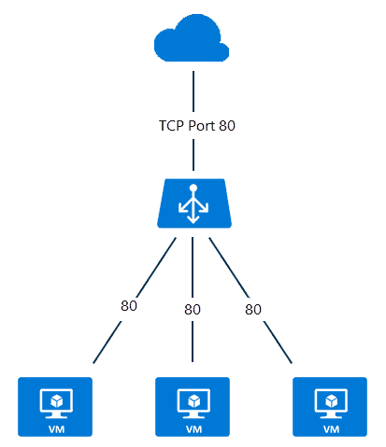
Terhelés elosztás
Alkalmazás magas rendelkezésre állás és teljesítmény optimalizálás
Szabályok alapján osztják el a terhelést
Bizonyos hálózati forgalmat tudnak csak kezelni
Könnyen skálázhatók
A háttér rendszerek egészségi állapotát figyelik
Notes:
2023.09.08. 13:00

Slide 39




Terhelés elosztók
 | Azure Traffic Manager | Azure Load Balancer | Azure Application Gateway | Azure Front Door
Megoldás típusa | DNS-alapú | Hálózati réteg | Alkalmazás szintű | Alkalmazás szintű
Támogatott protokol | HTTP, HTTPS, HTTP/2, TCP, UDP | TCP, UDP | HTTP, HTTPS, HTTP/2 | HTTP, HTTPS, HTTP/2
Hálózati réteg (OSI) | 7. | 4. | 7. | 7.
Mire használható? | Több földrajzi terület között | Virtuálisgépek között egy virtuális hálózaton belül | Webes alkalmazásokhoz | Webes alkalmazásokhoz, Peremhálózati megoldásokkal + CDN
Notes:
Layer 7: Application layer
Layer 4: Transport (It is responsible for the End to End Delivery of the complete message.)

Slide 40
Tárolók (Storage) és mentési megoldások

Slide 41
Tárolók (Storage) és mentési megoldások
Azure Blob Storage
Data Lake Storage
Archive Storage
Disk Storage
Azure Files
Azure Data Box
Azure Backup
NetApp Files

Slide 42

Azure Disk Storage
Virtuálisgép lemez (IaaS)
Felügyelt diszk
Standard HDD, Standard SSD, Prémium SSD, Ultra Disk
HDD méretek: 32 GB – 32 TB
SSD méretek: 4 GB – 8 TB
A teljes méretért fizetni kell!
Típus befolyásolja a SLA-t és a sebességet
Helyi vagy Zóna redundancia

Slide 43

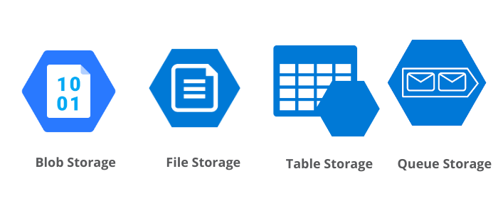
Azure Storage Account
Tárfiók: Adattárolás
Több megoldás egyben
Olcsó
Biztonságos (SAS, kulcsok, https, ...)
Nincs valódi korlát (5 PB)
Helyi-, Zóna- és Georedundáns adat tárolás
Data Lake Storage Gen2
Statikus weboldal

Slide 44




Tárfiók típusok
 | Blob Storage | File Storage | Table Storage | Queue Storage
Mi is ez | Hatalmas, hibatűrő diszk | Fájlszerver | NoSQL adatbázis | Üzenet sor adatbázis
Tárolt objektumok | Fájlok | Megosztott fájlok | JSON objektumok | Üzenetek
Mire használható? | Fájlok tárolása weboldalakhoz, alkalmazásokhoz, mentésekhez | Fájlmegosztás szervezeten belül | Alkalmazások mögötti adatbázis adatainak tárolása | Üzenetek tárolására
Biztonság | HTTPS, Elsődleges és másodlagos kulcs, SAS, Tűzfal, Titkosítás, Redundancia | TCP, UDP | HTTP, HTTPS, HTTP/2 | HTTP, HTTPS, HTTP/2
Példa | Saját weboldalam számára itt tárolom a képeket. (akár CDN-el) | „K” meghajtó | WebShop adatbázis | WebShop megrendelések
Notes:
- Table Storage: PartitionKey, RowKey. Storage Explorer

Slide 45
Demó
File Share

Slide 46
Adat tárolás a felhőben
- adatbázisok -

Slide 47

Adat tárolás a felhőben
SQL Server on VM
Azure SQL Managed Instance
Azure SQL
Azure SQL Database
Azure Database for MySQL
Azure Database for MariaDB
Azure Database for PostgreSQL
Azure Cosmos DB
Table Storage
Apache Cassandra
Cache for Redis
Notes:
Fehér: MSSQL
Kék: SQL
Sárga: NoSQL
Piros: Redis

Slide 48
Adat tárolás a felhőben
SQL vs. NoSQL
SQL
NoSQL
Relációs adatbázis (RDBMS)
Előre definiált, statikus adatszerkezet(táblák, mezők, indexek)
Hierarchikus adattárolás nem támogatott
Bonyolult adatlekérdezsre optimalizálva
Vertikális skálázás jellemzi
MS SQL, MySQL, MariaDB, PostgreSQL
Nem relációs adatbázis
Dinamikus adatszerkezet (a tárolt objektum határozza meg a struktúrát)
Hierarchikus adatok tárolására optimalizálva
Egyszerű adatlekérdezsre optimalizálva
Horizontális skálázás jellemzi
MongoDB, CosmosDB, Cassandra

Slide 49
Demó
https://github.com/cloudsteak/trn-azure-webapp-sql
WebApp +
SQL
Notes:
2023.09.08. 14:05

Slide 50
Konténer megoldások és mikroszolgáltatások

Slide 51

Konténer megoldások és mikroszolgáltatások
AKS (Azure Kubernetes Service)
Azure Red Hat OpenShift
Service Fabric
Container Instances
Container Registry
Azure Container Apps
Web App for Containers
Azure functions

Slide 52
Konténer megoldások
Docker vs. Virtualizáció
Alkalmazás
Alkalmazás
Alkalmazás
Guest Operációs rendszer
Guest Operációs rendszer
Guest Operációs rendszer
Alkalmazás
Alkalmazás
Alkalmazás
Alkalmazás
Hypervisor (virtulizációs réteg)
Docker
Host Operációs rendszer
Host Operációs rendszer
Fizikai szerver
Fizikai szerver

Slide 53
Konténer megoldások
Docker
Virtualizáció
„Enyhe” izoláció a konténer és a host között
Nincs külön vendég operációs rendszer
Minden Docker konténer példány ugyanazon verziójú OS-t használ
Kezelés: Docker, Kubernetes, OpenShift
Terheléselosztás: Orchestrator
Komlex alkalmazások egyben költöztetése
Teljes izoláció a host és a guest-ek között
Külön vendég operációs rendszer
A virtuális gépek, különböző verziójú OS-t is használhatnak
Kezelés: Virtualizációs megoldás
Terheléselosztás: Load balancer
Alkalmazás telepítés körülményes

Slide 54

Container Registry (ACR)
Docker image (kép) tároló
Privát és Publikus
Védett (kulcsok, titkosítás, izoláció, tűzfal)
Standardizált: Kubernetes, OpenShift, Docker instances, App Services
Automatizálás
Georeplikáció

Slide 55

Container Instances
Container Registry
Redis
NGINX
Docker host
Konténer példány 1
Konténer példány 2
Felhasználó 1
Internet
Felhasználó 2
Konténer példány 3
Docker konténer (tároló)
Nem szükséges kiszolgáló
Gyors létrehozás
Izoláció
DockerHub és Azure Container Registry
Automatizáció: Logic App, Queue, Azure Function

Slide 56


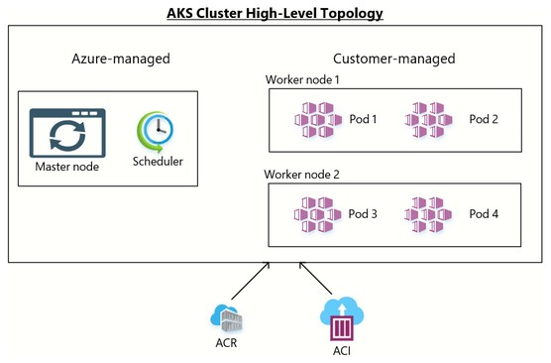
Azure Kubernetes Services (AKS)
Kubernetes (K8s)
Container Orchestrator
  Üzembehelyezés
  Felügyelet
  Kezelés (tárhely, hálózat)
  Terheléselosztás
  Skálázás
Node, Namespace, Pod (több konténer)
Mikroszolgáltatások
Visual Studio Code
GitHub actions, Azure DevOps

Slide 57
Demó
https://github.com/cloudsteak/trn-k8s
AKS

Slide 58
3. rész

Slide 59
Erőforrás elemzés és riasztás

Slide 60

Erőforrás elemzés és riasztás
Azure Monitor
Azure Metrics Advisor
Network Watcher
Cost Management

Slide 61
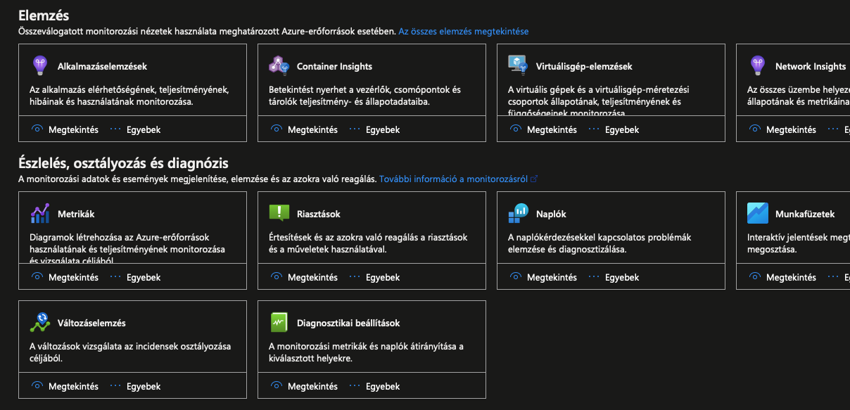
Azure Monitor
Telemetrikák gyűjtése és elemzése
  Teljesítmény és rendelkezésre állás
  Logok elemzése
  Diagnosztikai beállítások
  Riasztások
  Alkalmazás és virtuálisgép elemzés
Diagramok létrehozása
Notes:
Tudok riasztásokat beállítani több küszöbérték és paraméter megadásával, hogy időben tudjam észlelni és kezelni a problémákat

Slide 62
Biztonságos felhő

Slide 63

Biztonságos felhő
Termékek:
  Security Center
  Azure Advisor
  Azure Sentinel (SIEM)
  Network Watcher
  Aktivitások:
    SSL tanúsítvány
    Titkosítás
    Erős jelszavak
    Two-Factor authentication (több-faktoros authentikáció)
    Megbízható megoldások
    Legfrissebb szoftverek
    Érzékeny adatok védelme

Slide 64
Hibrid megoldások

Slide 65
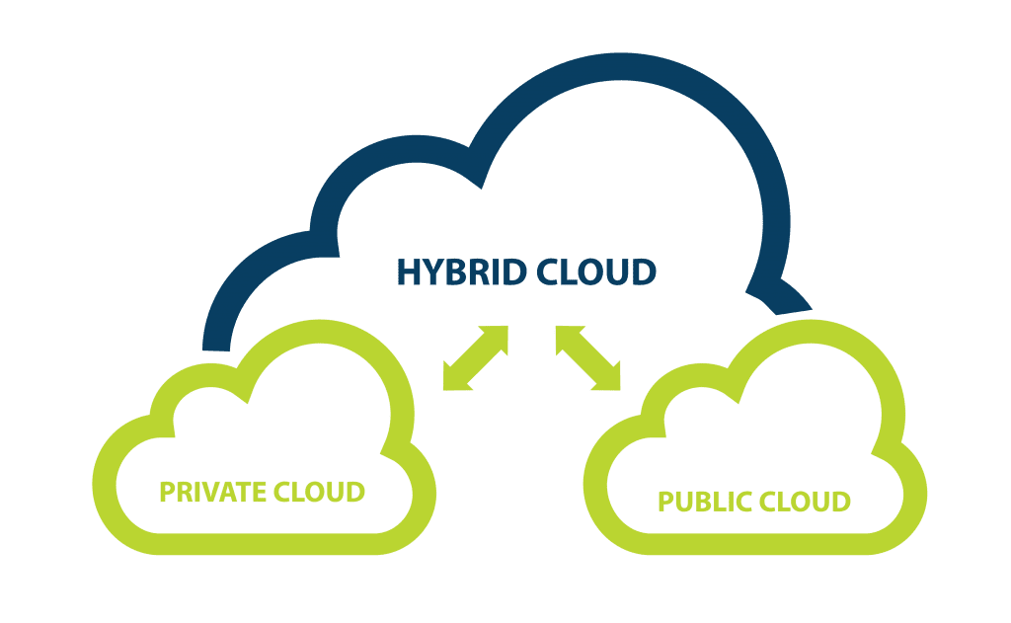
Hibrid megoldások
Több felhős megoldások. Hagyományos megoldások felhővel kiegészítve.
  Azure Active Directory
  Azure DevOps
  Azure Express Route
  Azure Sentinel
  Azure Stack (+ HCI, Edge, HUB)
  Security Center
  Azure Arc
  Azure VPN
  StorSimple

Slide 66
Felhőbe “költözés”

Slide 67

Felhőbe “költözés”
  Tervezés, tervezés, tervezés
  Képzett személyzet
  Felhő szolgáltató
  Technológia
  Termékek:
    Database Migration Service
    Azure Migrate
  Módszerek:
    „Lift-and-Shift”
    Teljes telepítés
    Újjáépítés
    Újra tervezés
    Mikroszolgáltatások
Költség
Idő
Teljesítmény
Erőforrások
Cél

Slide 68
Felhőbe “költözés”
Felmérés
Függőségek
alkalmazás
Terv, stratégia
Hogyan?
Mit?
adat
hálózat
technológia
Miért?
Milyen lépések szükségesek?
Ütemezés
Létrehozás
Új infrastruktúra a felhőben
Felhasználók
Erőforrások
Replikáció
Ha lesz átmeneti állapot
Állapot ellenőrzés
Végső ellenőrzés
Fázisonként
Biztonsági
Pilot
Adat
Teljesítmény
...
Régi környezet lekapcsolása

Slide 69
Köszönöm!
GitHub:
https://github.com/cloudsteak
https://github.com/the1bit
Blog: https://cloudsteak.com
LinkedIn: https://www.linkedin.com/in/tibor-kiss-the1bit

Slide 70
Linkek
Demók, segédletek: https://github.com/cloudsteak/mentor-klub-azure
Szótár: https://cloudsteak-gmk-shared.s3.eu-central-1.amazonaws.com/all-cloud-glossary.png
Felhők összehasonlítása: https://lucid.app/lucidchart/13fde51a-271f-456a-b2b3-ef6869f9ee6a/view?page=GiFLkXTb1E1J
Ár kalkulátor: https://azure.microsoft.com/hu-hu/pricing/calculator/
Szolgáltatás korlátok: https://learn.microsoft.com/hu-hu/azure/azure-resource-manager/management/azure-subscription-service-limits
Azure dokumentáció: https://azure.microsoft.com/hu-hu
Azure CLI: https://learn.microsoft.com/hu-hu/cli/azure/

Slide 71

Kérdések

Slide 72
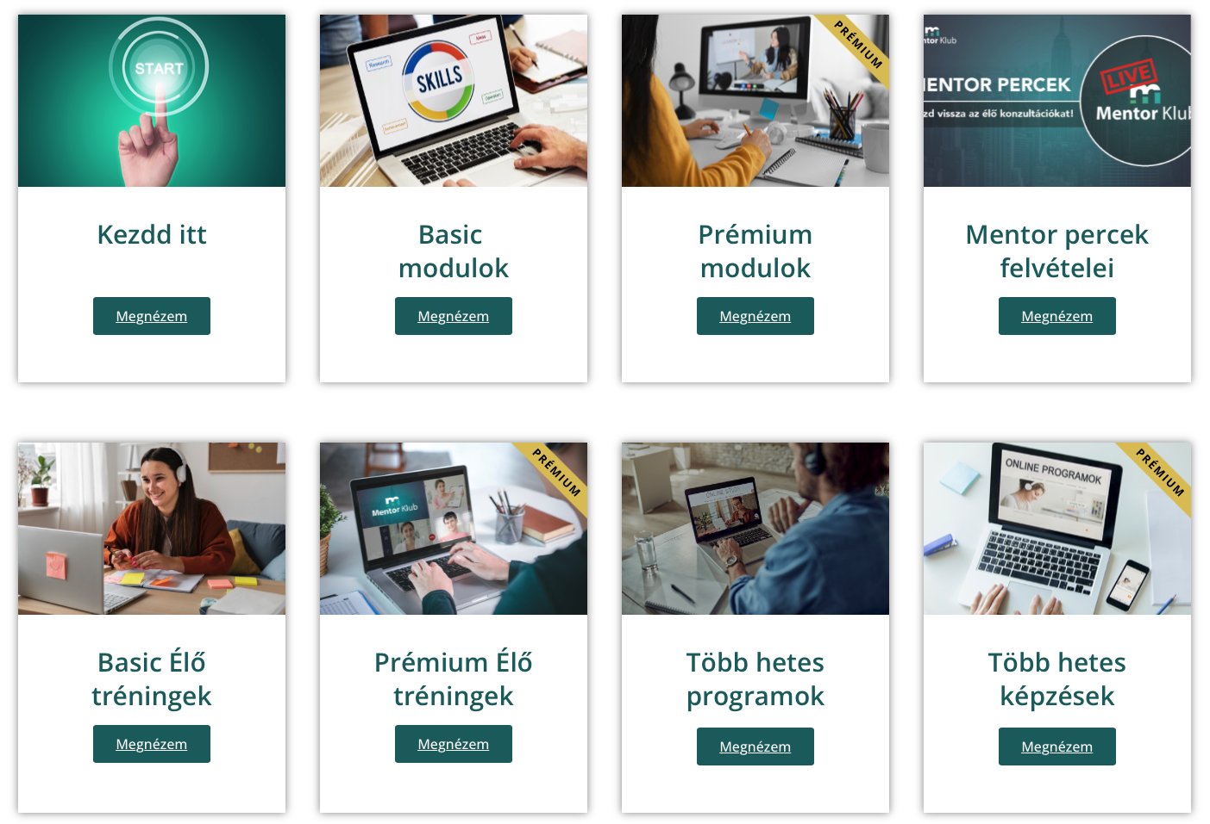
További képzések
https://mentorklub.gerillaoneletrajz.hu

